Slide 1
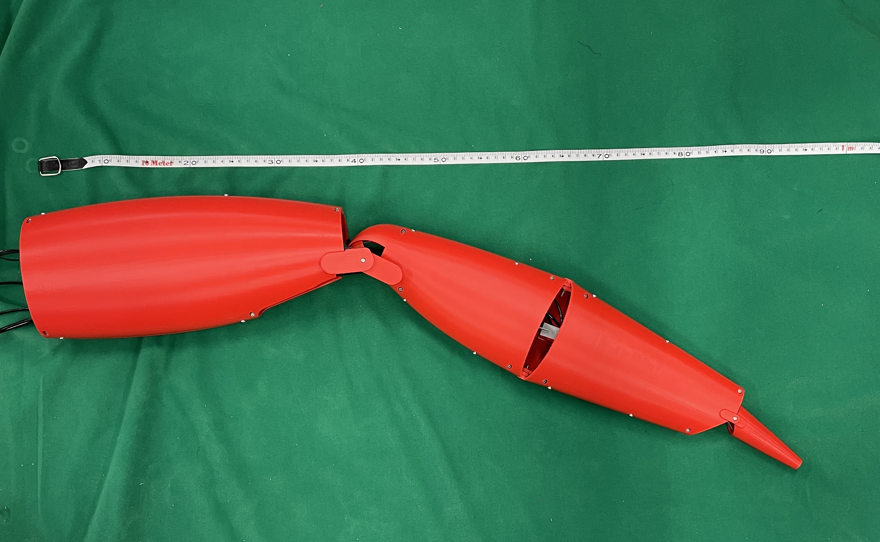
長節
腕節
前節
指節

Slide 2
ℓ₁
ℓ₂
ｄ
θ₁
θ₂

